Slide 1

1-Tier 1-Layer Architecture in ASP.NET
Week 03

Slide 2
Nội Dung
Theo mặc định, mọi ứng dụng web đều được phân cấp N như thế nào?
Các ứng dụng dựa trên ASP nội tuyến cổ điển được kết hợp chặt chẽ với nhau như thế nào?
Kiến trúc 1 tầng 1 lớp là gì?
Các lớp mã ẩn trong ASP.NET như một lớp khác trong tầng giao diện người dùng
Cách Điều khiển nguồn dữ liệu phù hợp với kiến trúc ứng dụng của ứng dụng web ASP.NET?

Slide 3
Đặc Tính N-Tier mặc định của các ứng dụng web
Máy chủ Web: Một máy chạy một máy chủ web như IIS, xử lý tất cả các yêu cầu HTTP và chuyển chúng vào quy trình thời gian chạy (runtime process) ASP.NET. Các tệp dự án đã triển khai (ASPX, ASCX, DLL, v.v.) được xuất bản trên máy chủ này.
Máy chủ cơ sở dữ liệu: Đây sẽ là cơ sở dữ liệu vật lý như SQL Server, Oracle, v.v. Nó có thể nằm trên cùng một máy với máy chủ web hoặc trên một máy riêng biệt.
Trình duyệt Máy khách: Đây sẽ là trình duyệt mà máy khách đang chạy để xem ứng dụng web. Trình duyệt chạy và sử dụng tài nguyên máy khách.

Slide 4
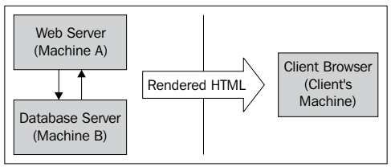
Kịch bản triển khai
Presentation Tier: Đây là trình duyệt máy khách hiển thị HTML được kết xuất từ máy chủ web.
Application Tier: Đây là máy A, có máy chủ web chạy cùng với giao diện người dùng, application's UI, business logic, và data access code,, tất cả được triển khai cùng nhau trên cùng một máy.
Data Tier: Đây là cơ sở dữ liệu chạy trên máy B. Chúng ta cũng có thể gọi đây là Tầng dữ liệu

Slide 5
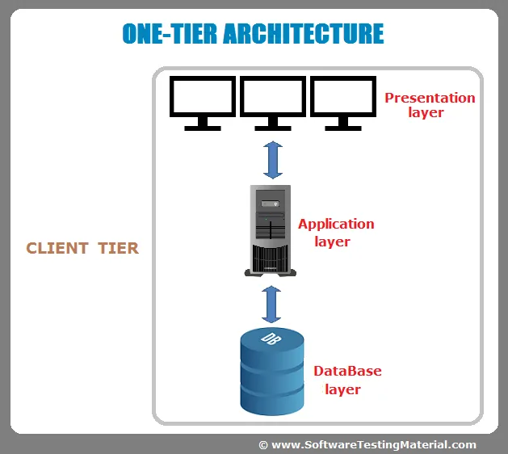
Kịch bản triển khai

Slide 6
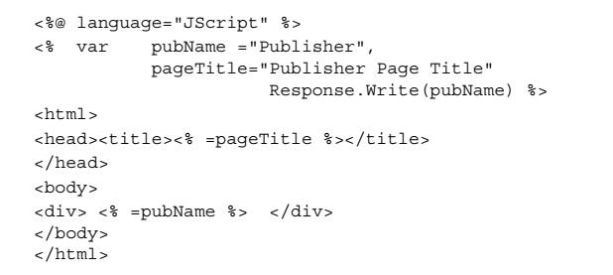
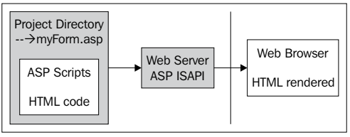
Classic ASP Style: Inline Coding

Slide 7
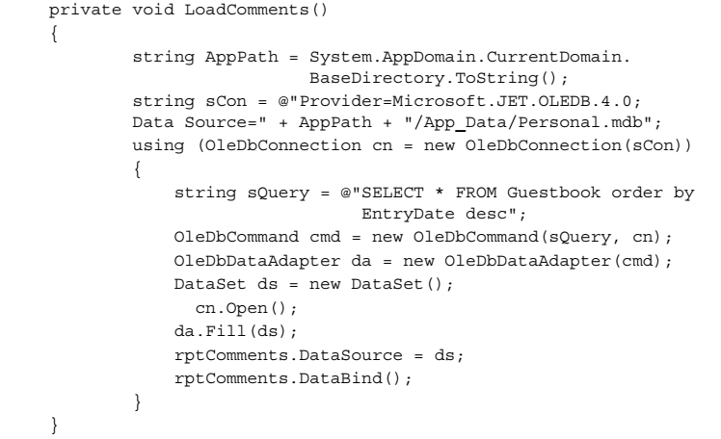
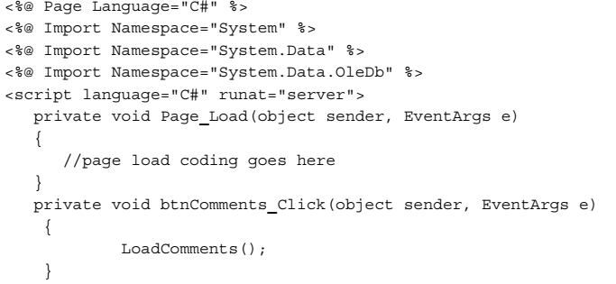
Sample code inline

Slide 8
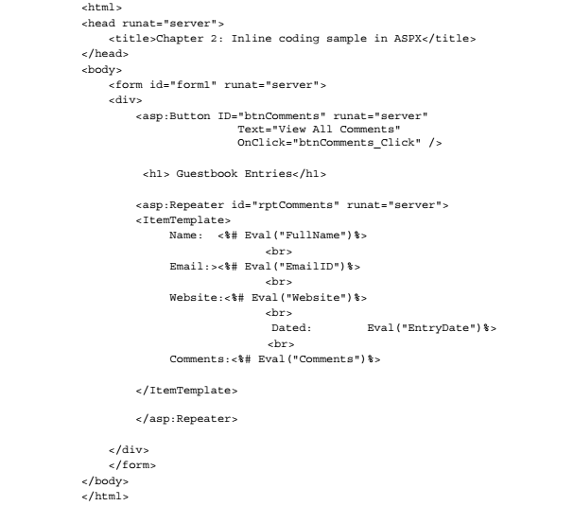
Sample code inline

Slide 9
Disadvantages
Không tách biệt business logic, data access code, và presentation (HTML): Do đó không thể có một kiến trúc phân tán theo nghĩa là toàn bộ cơ sở mã là nguyên khối về bản chất và không thể tách rời về mặt vật lý.
Sử dụng lại mã: Không thể sử dụng lại mã trong các trang khác, trong khi trong các tệp chứa mã, chúng ta có thể gọi các phương thức từ một tệp lớp trong nhiều trang.
Các vấn đề về Kiểm soát Mã nguồn (SCC): Một nhà phát triển đang làm việc trên một tệp sẽ cần phải chặn (kiểm tra) toàn bộ tệp. Trong mô hình mã ẩn, các nhà phát triển khác nhau có thể làm việc trên giao diện người dùng và logic mã, vì chúng ta có các tệp khác nhau cho mỗi người.
Mô hình biên dịch: Sẽ không tìm thấy lỗi cho đến khi mã được thực thi.
Vấn đề bảo trì: Bảo trì lâu dài sẽ là một vấn đề

Slide 10
Advantages
Bởi vì chúng tôi không sử dụng các tệp lớp, chỉ cần cập nhật một trang sẽ truyền tải các thay đổi đến máy chủ, mà không khiến người dùng đăng xuất, vì sẽ không có khởi động lại ứng dụng nào diễn ra. Vì vậy, chúng tôi có thể cập nhật mà không làm dừng ứng dụng, hoặc gây ra hiện tượng khởi động lại ứng dụng.
Có thể có một chút lợi ích về hiệu suất so với việc sử dụng cụm, nhưng điều này sẽ không đáng kể, vì sức mạnh tính toán ngày nay rất nhanh.

Slide 11
Code-Behind Model: The Second UI Layer
Trong ví dụ về kiểu ASP cổ điển ở trên, chúng tôi nhận thấy rằng mã và HTML đã được tách biệt nhưng vẫn hiện diện trên cùng một trang ASPX.
ASP.NET đã giới thiệu cách tách biệt hơn nữa bằng cách sử dụng nguyên tắc của các lớp sau mã, bằng cách kéo tất cả mã ra khỏi ASPX thành một lớp riêng biệt và biên dịch nó thành một DLL riêng biệt

Slide 12
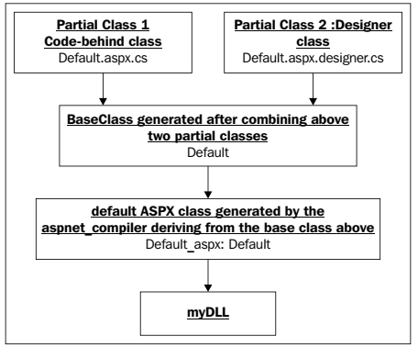
Code-Behind Model: The Second UI Layer

Slide 13
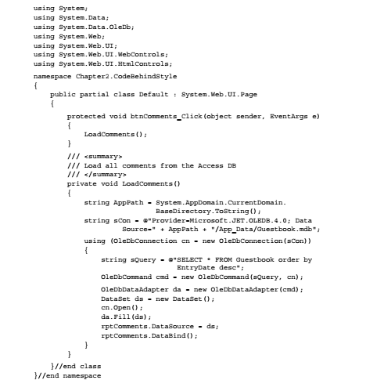
Sample Code-Behind Model

Slide 14
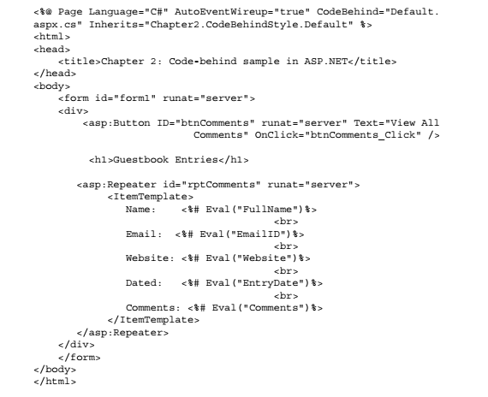
Sample Code-Behind Model

Slide 15
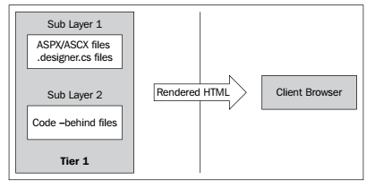
UI Layer

Slide 16
Limitations of Coding in the UI Layer
Tuy nhiên, lưu ý rằng mặc dù chúng ta đã tách mã thành hai lớp, nhưng cả hai lớp này thực sự thuộc về lớp giao diện người dùng. Ngay cả khi chúng tôi đang đặt quyền truy cập dữ liệu hoặc mã logic nghiệp vụ vào mã đằng sau tệp, chúng tôi vẫn đang trộn lớp giao diện người dùng với mã không phải giao diện người dùng, điều này không được khuyến nghị cho các ứng dụng có thể mở rộng thương mại.

Slide 17
Limitations of Coding in the UI Layer
Nhưng nếu dự án của bạn có quy mô nhỏ,
ví dụ: một trang web 4–5 trang cho mục đích sử dụng cá nhân hoặc một trang web nhập dữ liệu nhỏ không nhằm mục đích phát triển quy mô, độ phức tạp hoặc cơ sở người dùng và nơi không cần mở rộng quy mô trong tương lai lên, thì việc đặt mã truy cập dữ liệu trong các tệp mã phía sau có thể chấp nhận được.
Hãy nhớ— "nếu nó không bị vỡ, thì đừng sửa nó ".

Slide 18
Limitations of Coding in the UI Layer
Không cần phải phức tạp hóa một ứng dụng web đơn giản nếu không có yêu cầu thực tế nào để biện minh cho việc làm đó.
Thiết kế các giải pháp có thể mở rộng ngay từ đầu là một cách tiếp cận tốt.
Những hạn chế về ngân sách đôi khi có thể không cho phép chúng tôi áp dụng một giải pháp có thể mở rộng N-tier hoàn chỉnh vì dự án quá nhỏ hoặc không có phạm vi để phát triển thêm
Do đó các bên liên quan của dự án có thể không muốn chi quá nhiều vào việc phát triển nó bởi vì việc xây dựng một kiến ​​trúc có thể mở rộng cần thời gian và sẽ không có ý nghĩa kinh tế đối với một dự án nhỏ

Slide 19
Data Source Controls
Với những cải tiến hơn nữa cho ASP.NET 2.0, Microsoft đã thêm nhiều điều khiển ngoại vi (out-of-the-box controls) (ngoài thư viện điều khiển web tiêu chuẩn).
Một số điều khiển hữu ích nhất là Điều khiển nguồn dữ liệu làm máy chủ web giàu tính năng như GridView và Chế độ xem chi tiết.
Các điều khiển này giúp bạn có thể tạo các ứng dụng mà không cần viết dù chỉ một dòng mã truy cập dữ liệu. Giờ đây, có thể tạo các ứng dụng web trong khoảng thời gian ngắn, loại bỏ nhiều dòng mã truy cập dữ liệu thông thường.

Slide 20
Data Source Controls
Với Điều khiển nguồn dữ liệu, chúng ta có thể sử dụng các truy vấn SQL cũng như các thủ tục được lưu trữ và viết mã tùy chỉnh nữa.
Chúng ta sẽ thấy cách sử dụng các điều khiển này ảnh hưởng đến kiến trúc tổng thể, khi nào sử dụng chúng và những gì là nhược điểm của chúng.

Slide 21
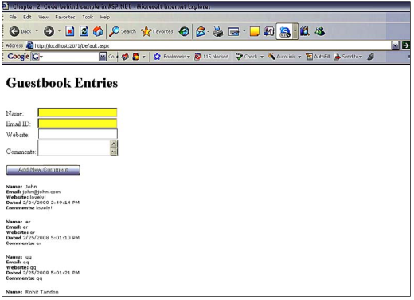
A Sample Project using Inbuilt Data Source Controls

Slide 22
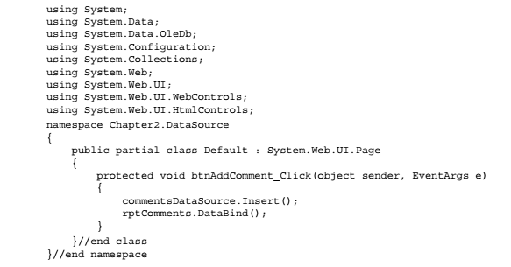
A Sample Project using Inbuilt Data Source Controls

Slide 23
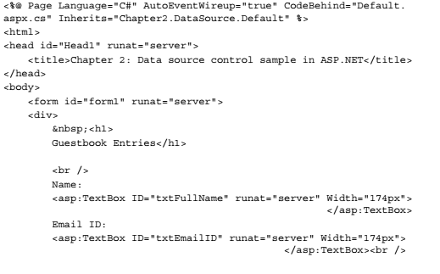
A Sample Project using Inbuilt Data Source Controls

Slide 24
Advantages
Cắt giảm nhiều mã hóa và tiết kiệm chi phí và thời gian phát triển.
Đánh dấu khai báo cho phép các thay đổi phổ biến trên máy chủ mà không cần biên dịch lại trang web.
Sẵn sàng hỗ trợ cho các điều khiển giới hạn dữ liệu như GridView, DetailsView và DataList.

Slide 25
Disadvantages
GUI và mã truy cập dữ liệu được kết hợp chặt chẽ.
Chỉ tốt cho các ứng dụng nhỏ không có business logic.
Các vấn đề về khả năng mở rộng — nếu dự án phát triển lớn, thì hiệu suất sẽ bị ảnh hưởng.
Không hiệu quả khi xử lý các tập kết quả phân cấp phức tạp.
Bởi vì chúng trừu tượng hóa các hoạt động truy cập dữ liệu, chúng không linh hoạt lắm và có thể xuất hiện các vấn đề khi xử lý dữ liệu tùy chỉnh.

Slide 26
Tổng Kết
“Classic inline coding” không nên được sử dụng trừ khi thực sự cần thiết. Một trường hợp hỗ trợ nó sẽ là một dự án kết hợp ASP và ASP.NET cổ điển, hoặc một dự án đã được xây dựng bằng cách sử dụng phong cách mã hóa này.
Kiểm soát nguồn dữ liệu (ngoại trừ Nguồn dữ liệu đối tượng) chỉ tốt cho các dự án nhỏ sẽ không bao giờ cần mở rộng quy mô trong tương lai. Đối với các dự án cấp thương mại, điều rất quan trọng là phải chia mã thành các lớp một cách hợp lý.
“The code-behind style” linh hoạt hơn nhiều, hướng đối tượng và có thể mở rộng cho các dự án thương mại. Chúng ta có thể chia các lớp này thêm nữa, thành nhiều lớp hơn, để quản lý và bảo trì mã tốt hơn, như chúng ta sẽ thấy trong các chương tiếp theo của cuốn sách này

